Slide 1
평행선 사이의 거리를 알아볼까요
4-2
수학 90~91쪽, 수학 익힘 64~65쪽
4. 사각형
6차시

Slide 2


4단원
배울 내용 살펴보기
평행선 사이의 거리를 이해하고 잴 수 있습니다.
평행선 사이의 거리는 어디서 재어도 같음을 알 수 있습니다.
성취 기준
교실 및 생활 주변에서 직각인 곳이나 서로 만나지 않는 직선을 찾는 활동을 통하여
직선의 수직 관계와 평행 관계를 이해한다.

Slide 3

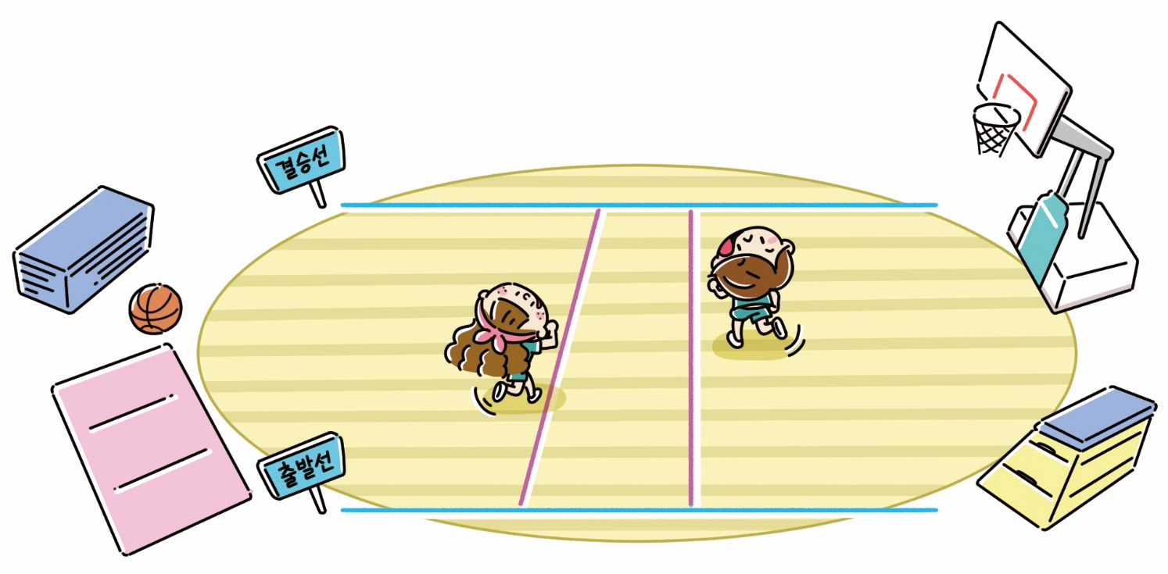
생각 열기
교과서 90쪽, 수학 익힘 64~65쪽
4단원
다음 그림의 상황에 대하여 이야기해 봅시다.
누가 뛴 거리가 더 짧을까?
누가 뛴 거리가 더 짧은지 말해 보세요.

Slide 4
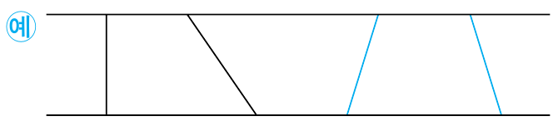
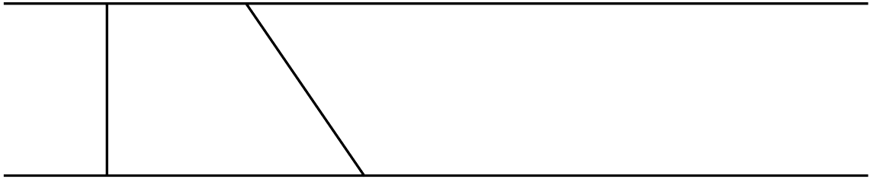
활동 1
교과서 90쪽, 수학 익힘 64~65쪽
4단원
평행선 사이에 선분을 여러 개 긋고 길이를 비교해 봅시다.
길이가 가장 짧은 선분을 그으려면 어떻게 해야 하나요?
평행선의 한 직선에 대한 수선을 그어야 합니다.

Slide 5
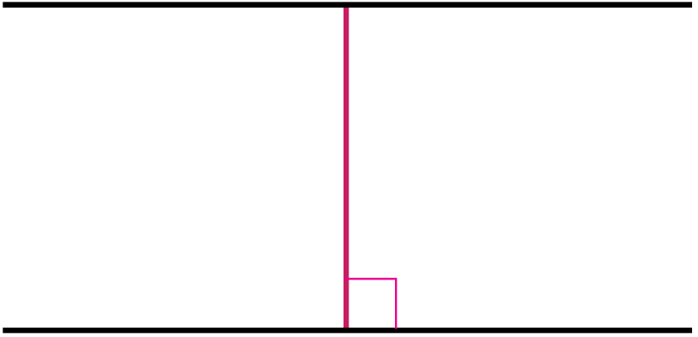
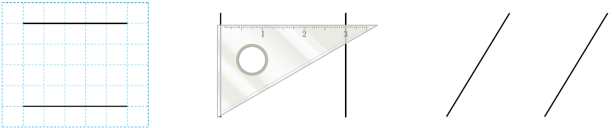
활동 2
교과서 90쪽, 수학 익힘 64~65쪽
4단원
그림과 같이 평행선에 수직인
선분의 길이를 평행선 사이의 거리라고 합니다.
평행선 사이의 거리를 재어 봅시다.
2 cm
3 cm
2 cm

Slide 6
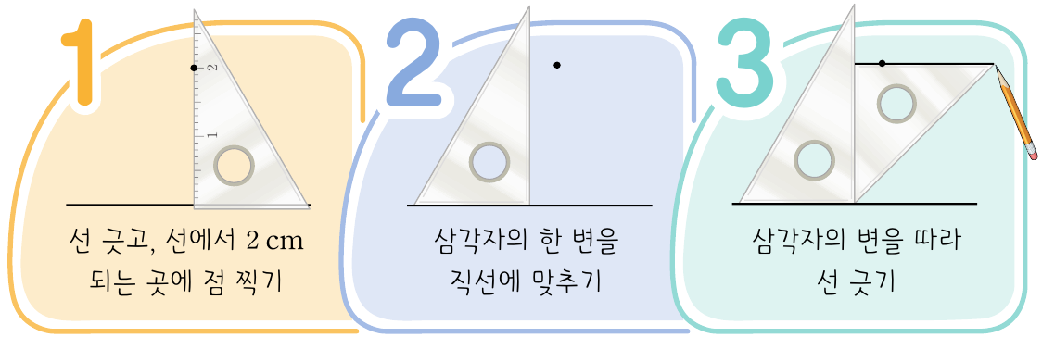
활동 3
교과서 91쪽, 수학 익힘 64~65쪽
4단원
평행선 사이의 거리가 2 cm가 되는 평행선을 그어 봅시다.

Slide 7
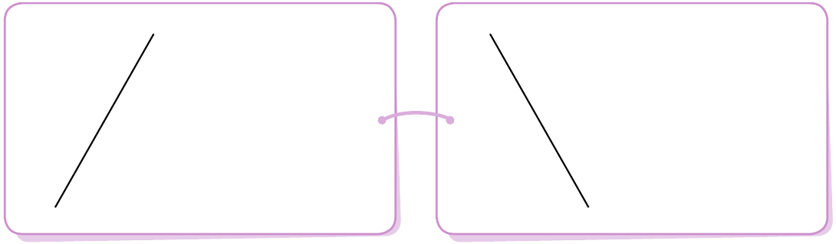
활동 3
교과서 91쪽, 수학 익힘 64~65쪽
4단원
주어진 직선과의 거리가 3 cm가 되는 평행한 직선을 그어 보세요.

Slide 8
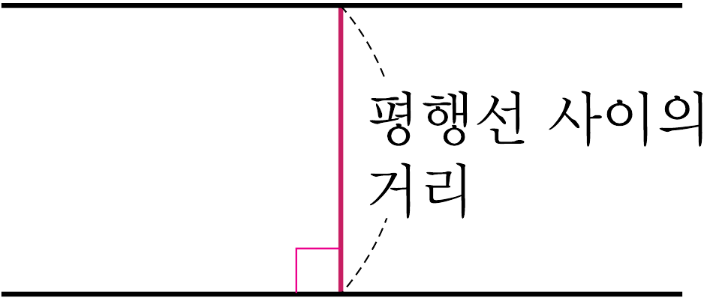
4단원
배운 내용 정리하기
그림과 같이 평행선에 수직인 선분의 길이를 평행선 사이의 거리라고 합니다.

Slide 9


확인하기
교과서 91쪽, 수학 익힘 64~65쪽
4단원
3
평행선을 찾아 평행선 사이의 거리를 재어
보세요.
1
교실이나 물건에서 평행선을 찾아 평행선 사이의 거리를 재어 봅니다.

Slide 10
4단원
다음 시간에 배울 내용
사다리꼴을 알아볼까요
교과서
92~93쪽
수학 익힘
66~67쪽

